Slide 1

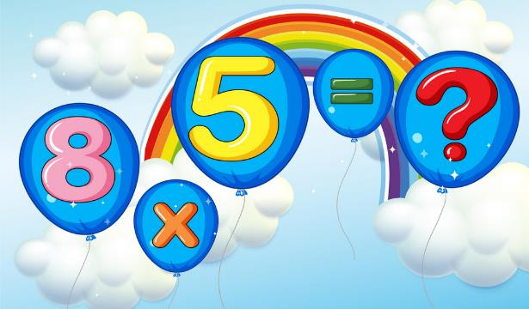
Математика
Множення і ділення в межах 1000. Усне множення і ділення
Сьогодні
Урок
№134
Залежність між множником і добутком. Розв'язування задач.

Slide 2
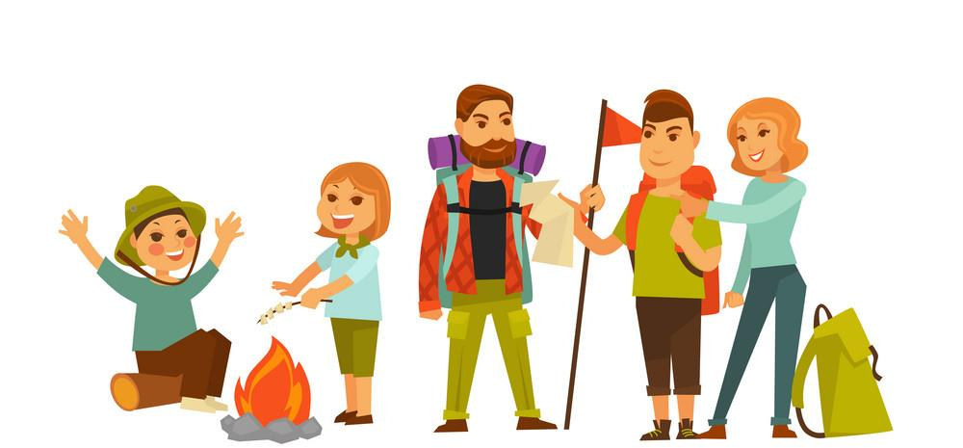
Сьогодні
13.04.2022
Організація класу
В казку вирушимо разом,
Перешкоди всі пройдем,
А хто буде сумувати,
Із собою не візьмем.
Дзвени, дзвіночку, гучніш
І всім, хто любить казку,
Допоможи скоріш!

Slide 3

Сьогодні
13.04.2022
Перевірка домашніх завдань

Slide 4



Сьогодні
Усний рахунок
13.04.2022
58
35
-
∙
:
23
10
5
:
∙
920
140

Slide 5

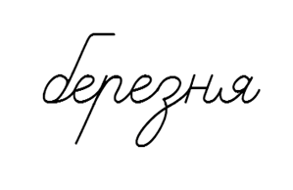


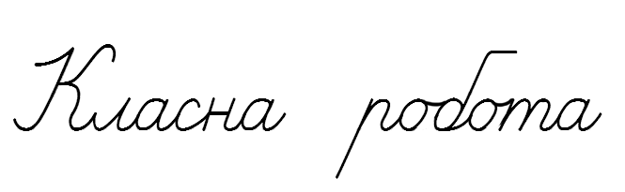



Сьогодні
13.04.2022
Каліграфічна хвилинка
Запишіть каліграфічно «сонячне» число.
920

Slide 6

Сьогодні
13.04.2022
Рухлива вправа

Slide 7

Сьогодні
13.04.2022
Робота із підручником
«Математика»
Г.Лишенко,
с. 81 - 83

Slide 8
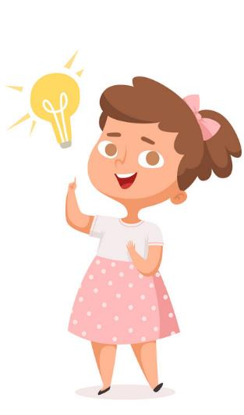
=
˗
+
∙
:
Сьогодні
Досліди, як змінюється добуток внаслідок зміни одного з множників у кілька разів.
13.04.2022
a | 3 | 3 | 3 | 3
b | 2 | 4 | 6 | 8
a∙b
6
12
18
24
a | 3 | 6 | 9 | 12
b | 2 | 2 | 2 | 2
a∙b
Підручник.
Номер
499
6
12
18
24
Підручник.
Сторінка
81

Slide 9

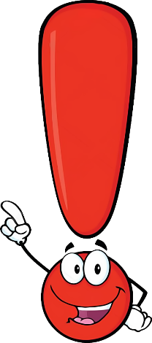
=
˗
+
∙
:
Сьогодні
Запам’ятай!
13.04.2022
Якщо один з множників
у кілька разів, то і добуток
у стільки само разів.
збільшити
зменшити
збільшиться
зменшиться

Slide 10
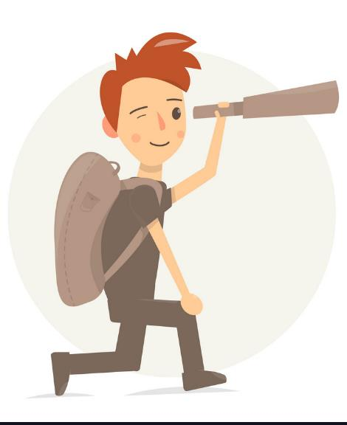
=
˗
+
∙
:
Сьогодні
Досліди, як виконано обчислення
13.04.2022
12 ∙ 3 = 36
12∙18=12∙(3∙6)=
=36∙6=216
Підручник.
Номер
500
Підручник.
Сторінка
82

Slide 11
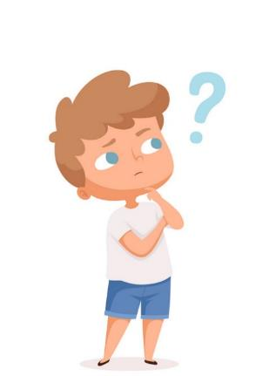
=
˗
+
∙
:
Сьогодні
Використовуючи результат першого виразу обчисли другий вираз у кожному стовпчику.
13.04.2022
12 ∙ 3 = 36
12∙18=12∙(3∙6)=
=36∙6=216
3∙17=
51
15∙17=(3∙5)∙17=51∙5=
255
Підручник.
Номер
500
13∙4=
52
130∙4=
520
Підручник.
Сторінка
82

Slide 12
=
˗
+
∙
:
Сьогодні
Використовуючи результат першого виразу обчисли другий вираз у кожному стовпчику.
13.04.2022
12 ∙ 3 = 36
12∙18=12∙(3∙6)=
=36∙6=216
25∙6=
150
25∙18=25∙(6∙3)=150∙3=
450
Підручник.
Номер
500
26∙3=
78
260∙3=
780
Підручник.
Сторінка
82

Slide 13
=
˗
+
∙
:
Сьогодні
Досліди за виразом 24∙6, як зміниться добуток коли:
13.04.2022
24 ∙ 6 = 144
12
(у 2 р.)
72
(у 2 р.)
12
(у 2 р.)
24 ∙ 6 = 144
Підручник.
Номер
501
12
(у 2 р.)
Підручник.
Сторінка
82

Slide 14
=
˗
+
∙
:
Сьогодні
Досліди за виразом 24∙6, як зміниться добуток коли:
13.04.2022
48
(у 2 р.)
24 ∙ 6 = 144
288
(у 2 р.)
48
(у 2 р.)
Підручник.
Номер
501
24 ∙ 6 = 144
3
(у 2 р.)
Підручник.
Сторінка
82

Slide 15
=
˗
+
∙
:
Сьогодні
Запам’ятай!
13.04.2022
Якщо один множник
у кілька разів, а другий
у стільки само разів, то значення добутку не зміниться.
збільшити
зменшити
зменшити
збільшити

Slide 16
=
˗
+
∙
:
Сьогодні
Обчисли за зразком та зроби висновок про спосіб множення на 5
13.04.2022
18∙5=(18:2)∙(5∙2)=9∙10=90
14∙5=
(14:2)∙(5∙2)=
7∙10=
70
24∙5=
(24:2)∙(5∙2)=
12∙10=
120
Підручник.
Номер
502
46∙5=
(46:2)∙(5∙2)=
23∙10=
230
28∙5=
(28:2)∙(5∙2)=
14∙10=
140
Підручник.
Сторінка
82

Slide 17
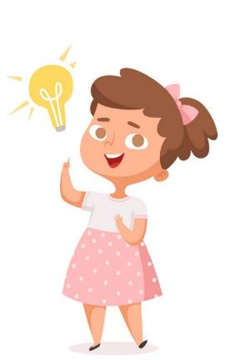
=
˗
+
∙
:
Сьогодні
Запам’ятай
13.04.2022
18∙5=(18:2)∙(5∙2)=9∙10=90
Щоб помножити парне число на 5, досить це число поділити на 2 і до одержаного результату дописати справа нуль.
Підручник.
Номер
502
Підручник.
Сторінка
82

Slide 18

=
˗
+
∙
:
Сьогодні
Розв’яжи задачу
13.04.2022
В авіаційному училищі 320 курсантів. 80 курсантів літають з інструктором, у 2 рази менше курсантів – самостійно, а решта ще вчиться на тренажерах. Скільки курсантів вчиться на тренажерах?
Підручник.
Номер
503
Підручник.
Сторінка
82

Slide 19
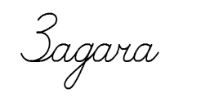











=
˗
+
∙
:
Сьогодні
Розв’яжи задачу
13.04.2022
1)
:
=
(к.) – літають самостійно;
2)
+
=
(к.) – літають.
3)
-
=
(к.)
Відповідь: 200 курсантів вчиться на тренажерах.
Підручник.
Номер
503
Заміни слово «менше» словом «більше». Чи зміниться план розв’язування задачі?
Підручник.
Сторінка
82
80∙2=160 (к.)
80+160=240 (к.)
320-240=80 (к.)

Slide 20
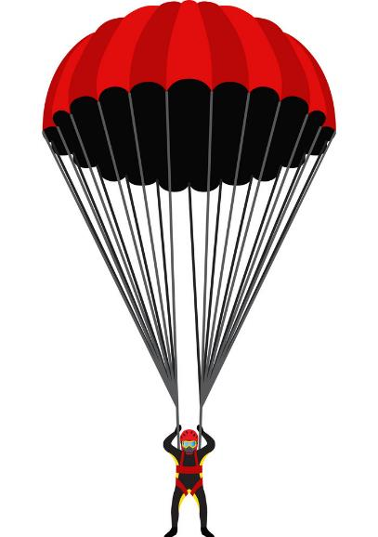
=
˗
+
∙
:
Сьогодні
Розв’яжи задачу
13.04.2022
Курсанти авіаційного училища вчилися стрибати з парашутом. 24 з них уже стрибали по 5 разів, а п’ятеро – по 6 разів. Скільки всього стрибків зробили курсанти?
Підручник.
Номер
504
Підручник.
Сторінка
83

Slide 21








=
˗
+
∙
:
Сьогодні
Розв’яжи задачу
13.04.2022
1)
∙
=
(с.) – у 1 групи;
2)
∙
=
(с.) – у 2 групи.
3)
+
=
(с.)
Відповідь: 150 стрибків зробили курсанти.
Підручник.
Номер
504
Самостійно склади і розв’яжи обернену задачу.
Підручник.
Сторінка
83

Slide 22
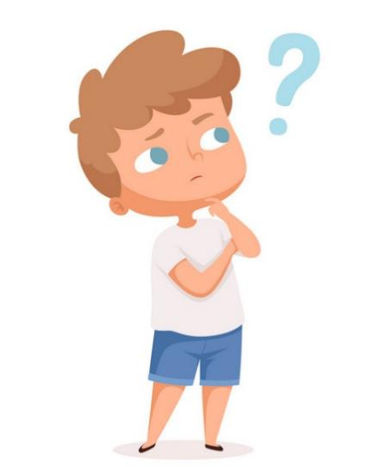
=
˗
+
∙
:
Сьогодні
Розв’яжи рівняння
13.04.2022
X∙14+140=210
X∙14=210-140
X∙14=70
X=70:14
X=5
Підручник.
Номер
505
5∙14+140=210
Підручник.
Сторінка
83
210=210

Slide 23
=
˗
+
∙
:
Сьогодні
Розв’яжи рівняння
13.04.2022
(180-Х):5=12
180-Х=12∙5
180-Х=60
Х=180-60
X=120
Підручник.
Номер
505
(180-120):5=12
Підручник.
Сторінка
83
12=12

Slide 24
=
˗
+
∙
:
Сьогодні
Розв’яжи рівняння
13.04.2022
19∙(Х-8)=95
Х-8=95:19
Х-8=5
Х=5+8
X=13
Підручник.
Номер
505
19∙(13-8)=95
Підручник.
Сторінка
83
95=95

Slide 25
=
˗
+
∙
:
Сьогодні
Розв’яжи рівняння
13.04.2022
350:(Х+15)=7
Х+15=350:7
Х+15=50
Х=50-15
X=35
Підручник.
Номер
505
350:(35+15)=7
Підручник.
Сторінка
83
7=7

Slide 26
Сьогодні
13.04.2022
Рухлива вправа

Slide 27

=
˗
+
∙
:
Сьогодні
Порівняй
13.04.2022
35∙4+35
=
35∙5
175
175
40∙6-120
<
20∙12
120
240
60∙5
>
60∙10:3
300
200
24∙4
<
12∙4∙3
Зошит.
Номер
4
96
144
Підручник.
Сторінка
80

Slide 28
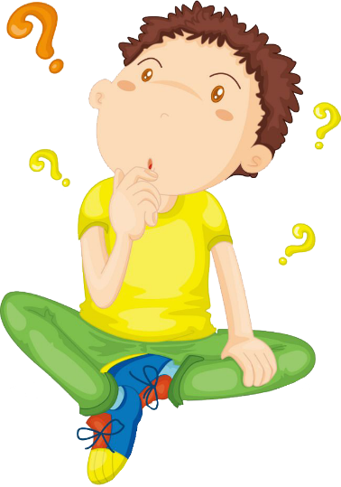
=
˗
+
∙
:
Сьогодні
Склади і розв’яжи рівняння за схемою
13.04.2022
380
8
x
140
8∙X+140=380
8∙X=380-140
8∙X=240
Зошит.
Номер
5
X=240:8
X=30
Підручник.
Сторінка
80
8∙30+140=380
380=380

Slide 29
=
˗
+
∙
:
Сьогодні
Склади і розв’яжи рівняння за схемою
13.04.2022
270
180
a
9
270+180=a∙9
450=a∙9
Зошит.
Номер
5
a=450:9
a=50
270+180=50∙9
Підручник.
Сторінка
80
450=450

Slide 30
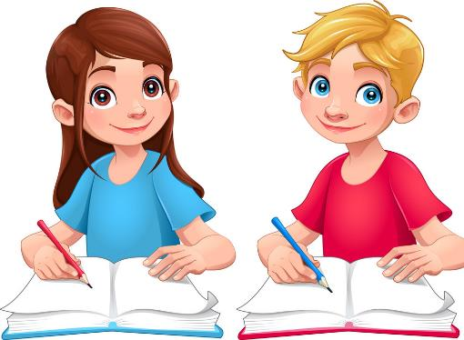
Сьогодні
13.04.2022
Домашнє завдання
На сторінці підручника 83 розв’язати задачу 507 та обчисли вирази 508.
Короткий запис у щоденник
С.83, №507, №508

Slide 31



Сьогодні
13.04.2022
Рефлексія. Вправа «Емоційна ромашка». Дай відповіді цеглинками LEGO
У мене все вийшло
Було важко
Нічого не зрозумів

